Slide 1
Sách giáo khoa Toán 1
GS. TSKH. Hà Huy Khoái (Tổng chủ biên)
PGS. TS. Lê Anh Vinh (Chủ biên)
Nguyễn Áng – Vũ Văn Dương
Nguyễn Minh Hải – Bùi Bá Mạnh

Slide 2
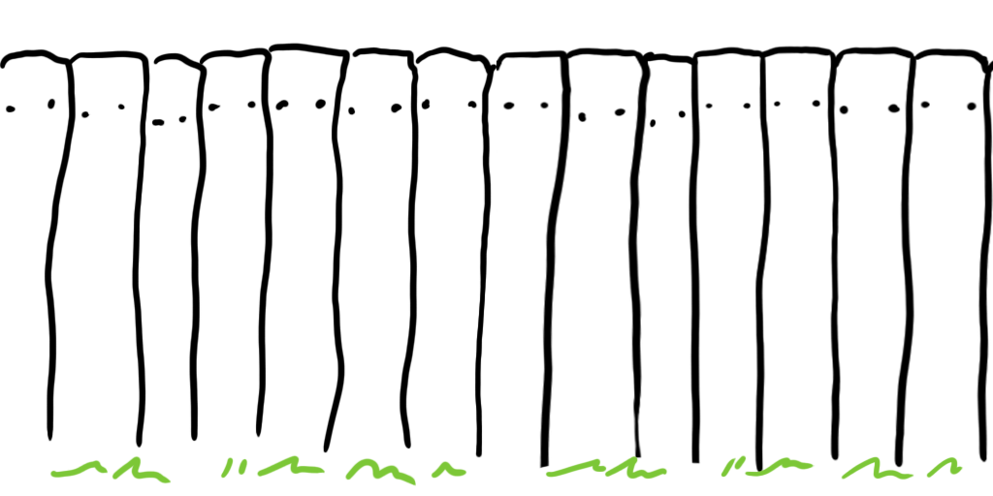
Dạy và học Toán

Slide 3
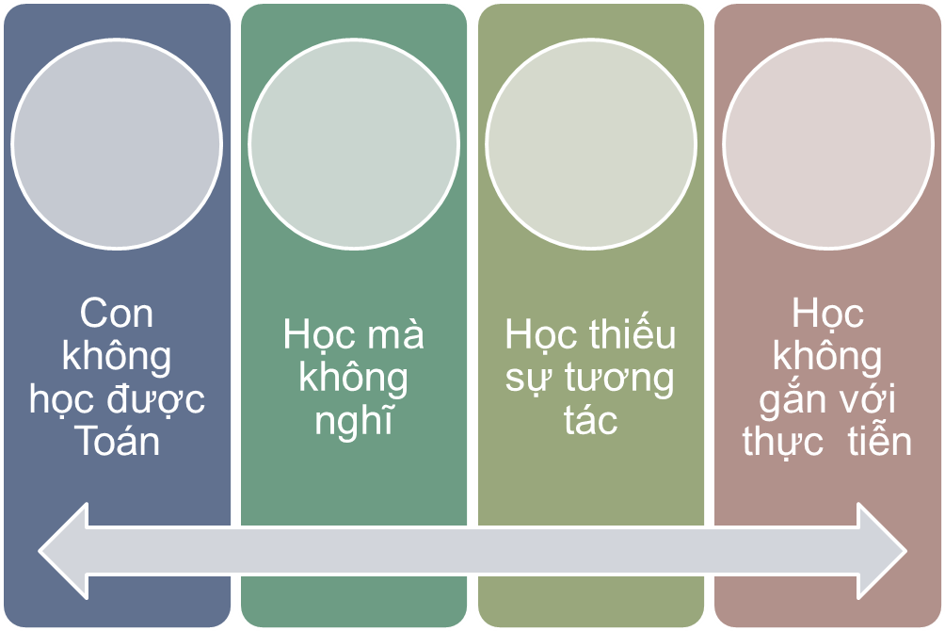
Dạy và học Toán
1
2
3
4

Slide 4
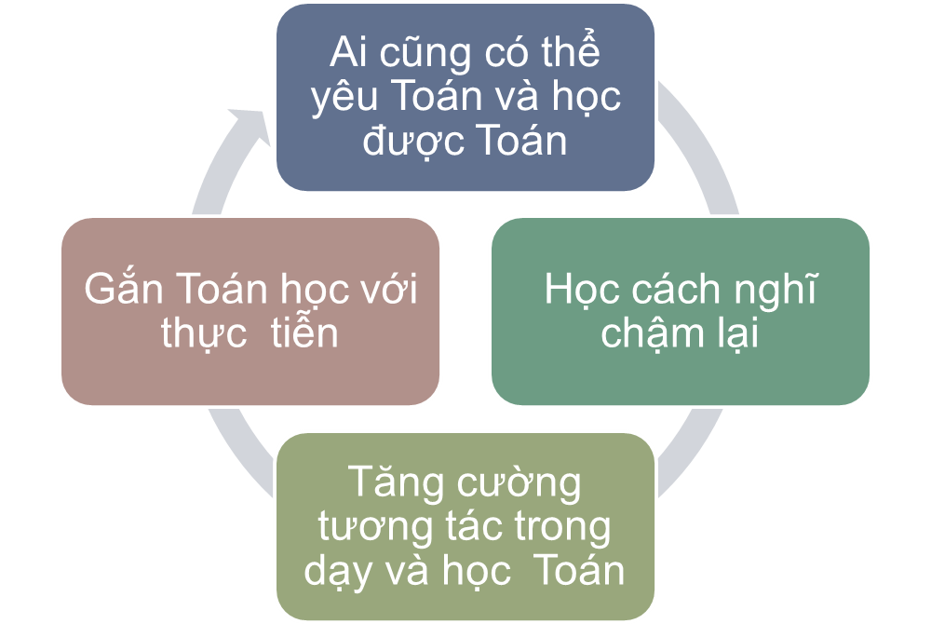
Dạy và học Toán

Slide 5
Mục tiêu

Slide 6
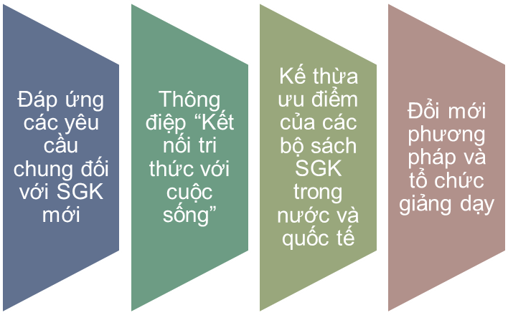
Sách Toán 1
BỐN NGUYÊN TẮC

Slide 7
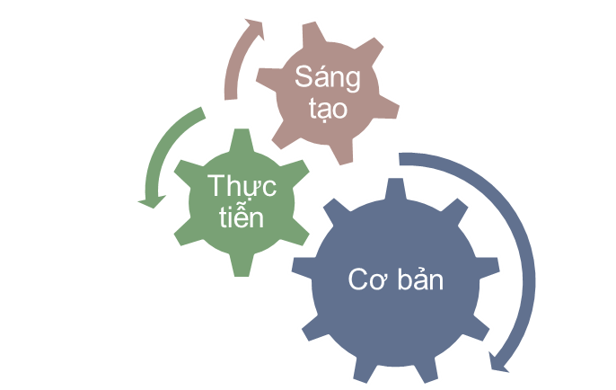
Sách Toán 1
BA
YẾU TỐ

Slide 8
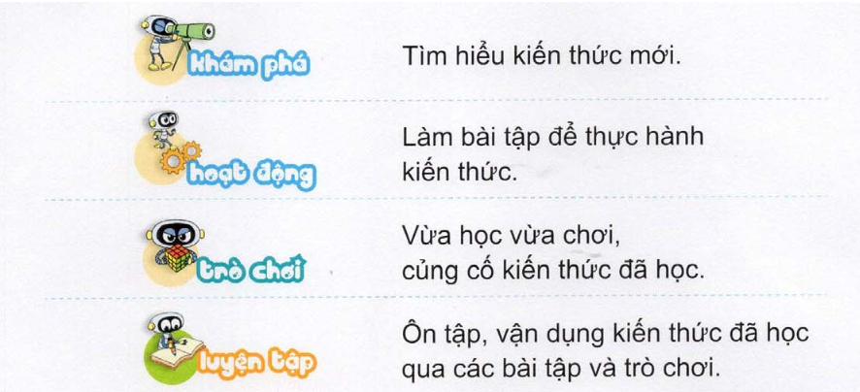
MỘT SỐ ĐIỂM MỚI
CẤU TRÚC BÀI HỌC

Slide 9
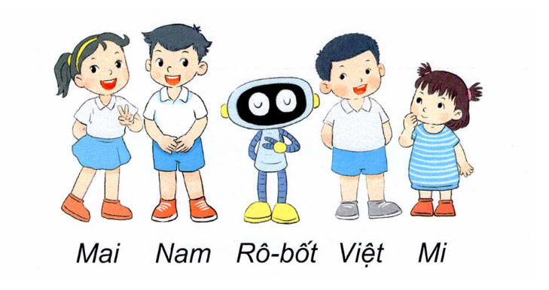
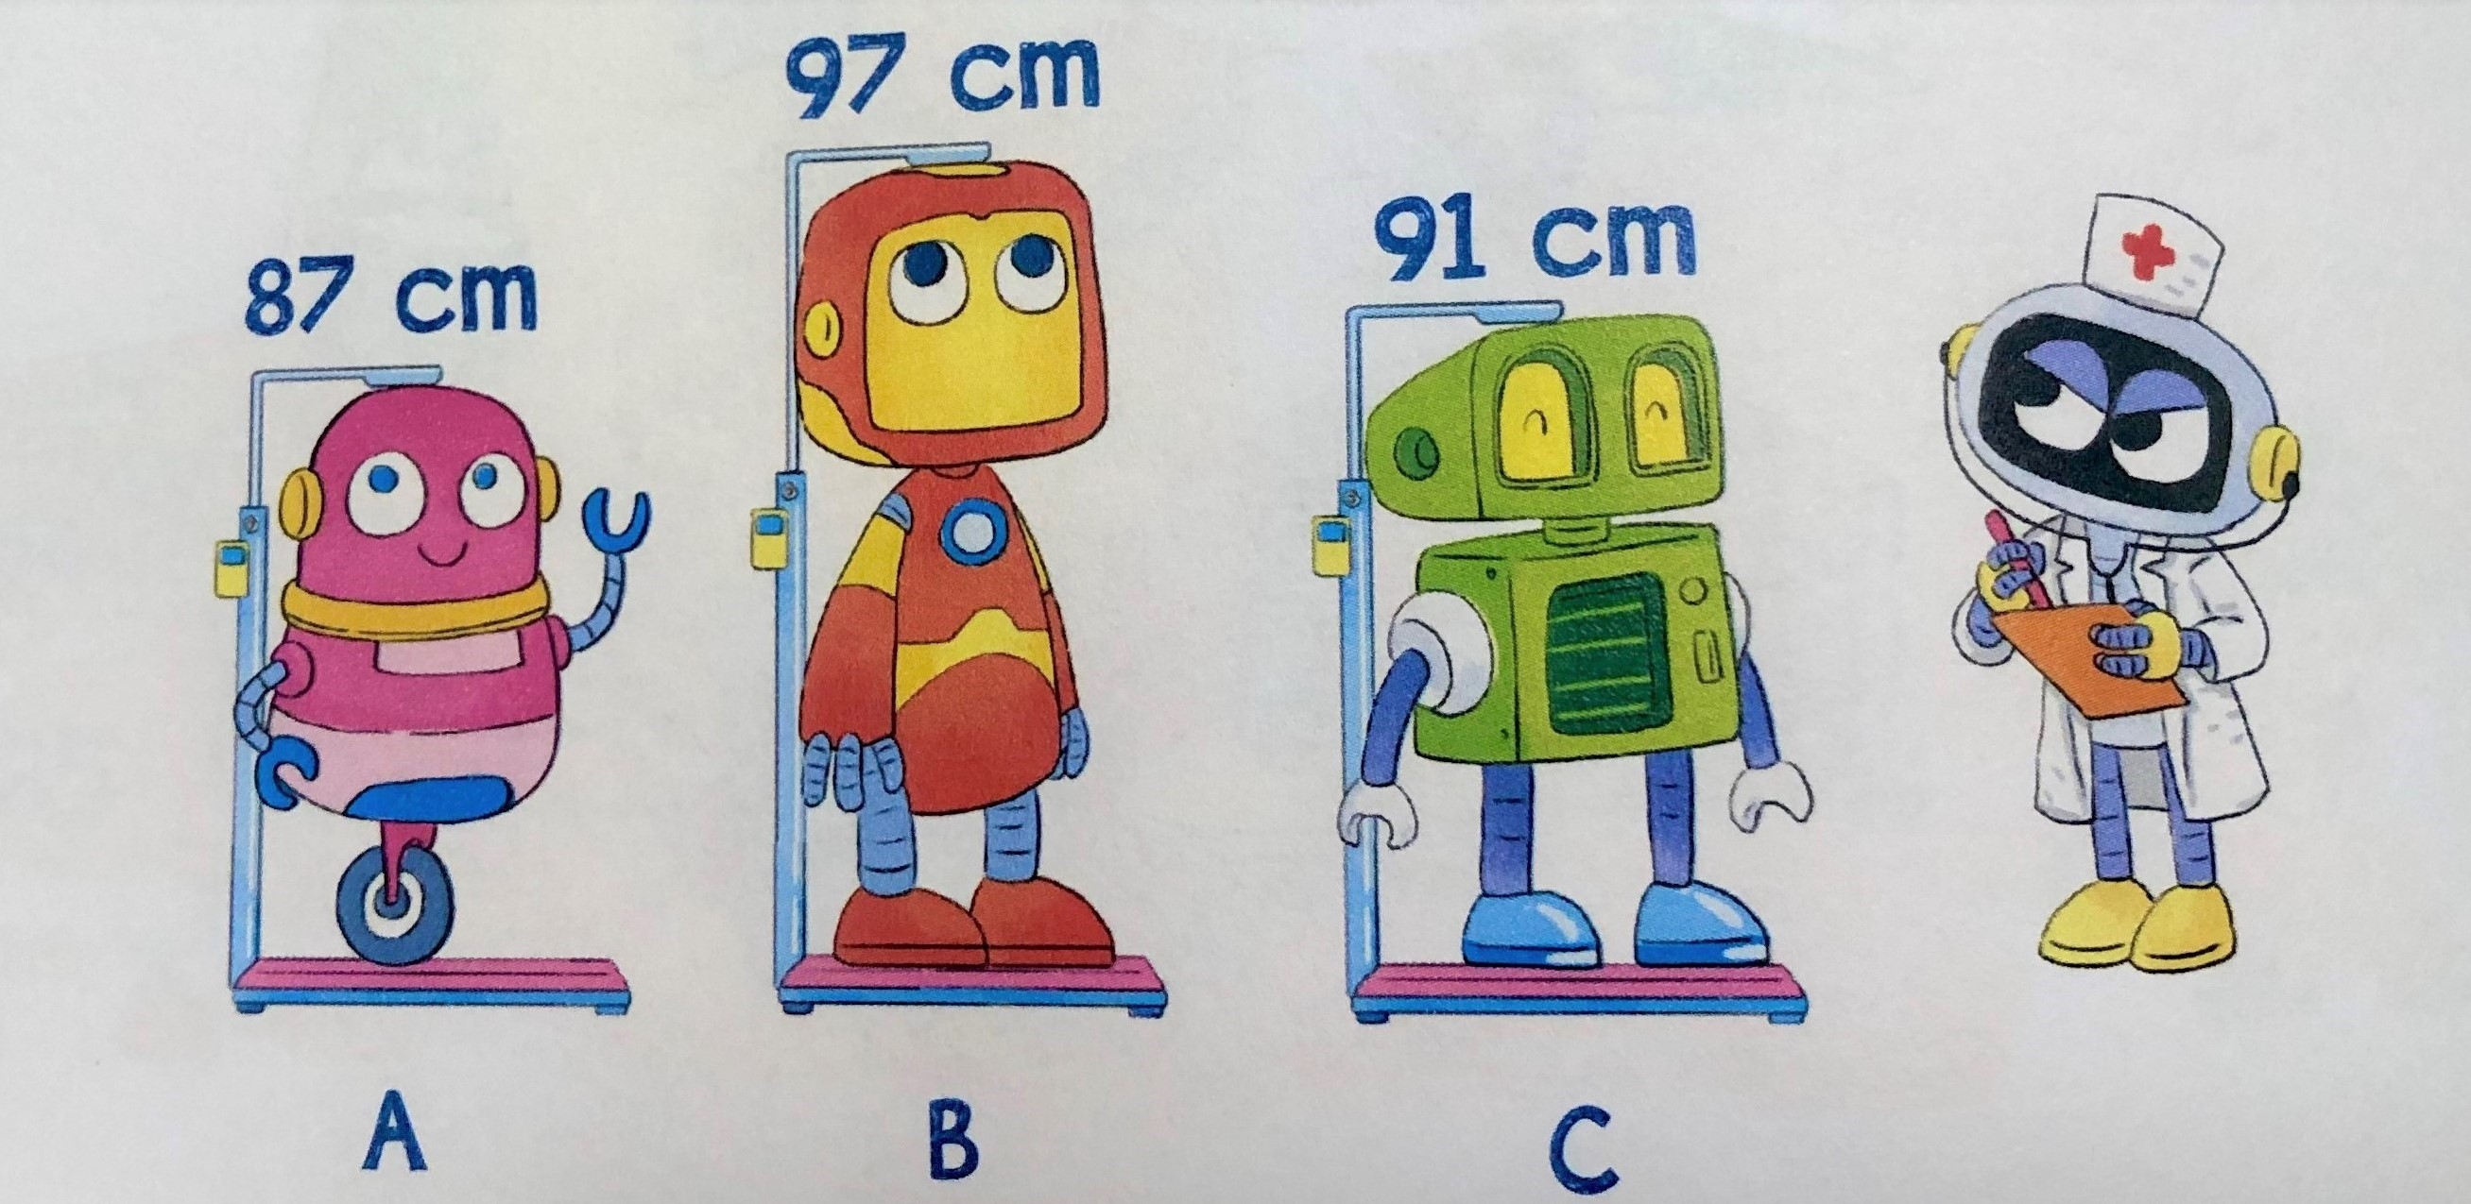
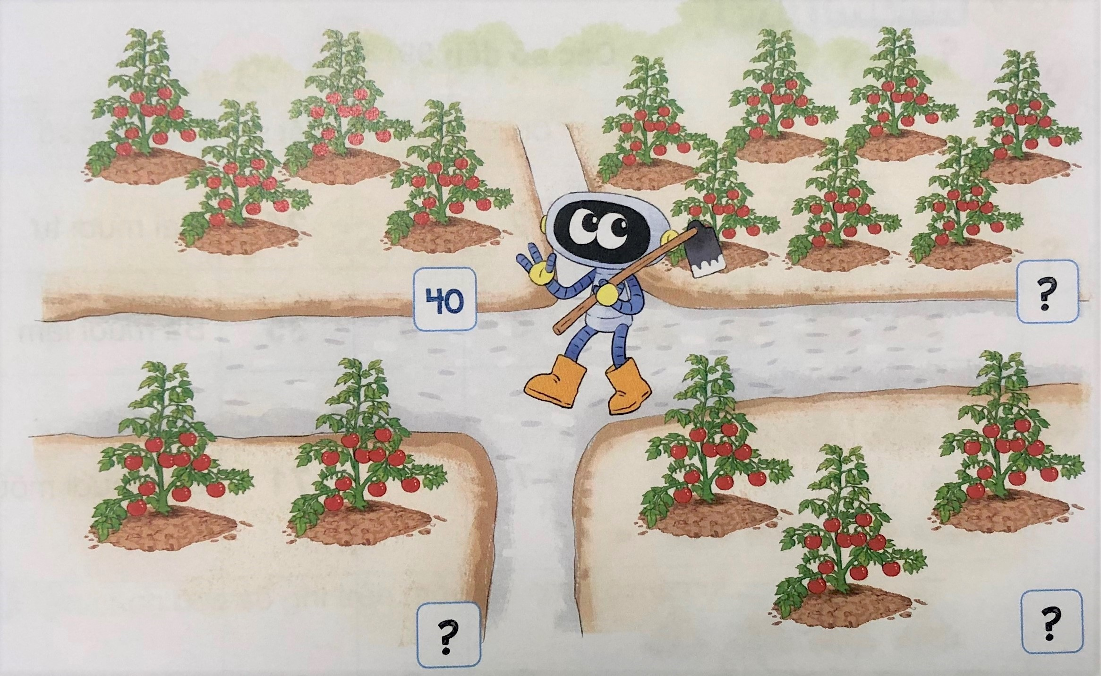
MỘT SỐ ĐIỂM MỚI
TUYẾN NHÂN VẬT XUYÊN SUỐT

Slide 10
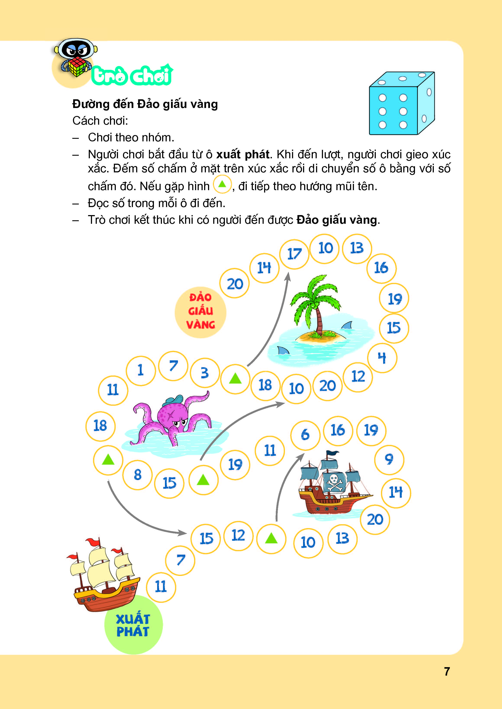
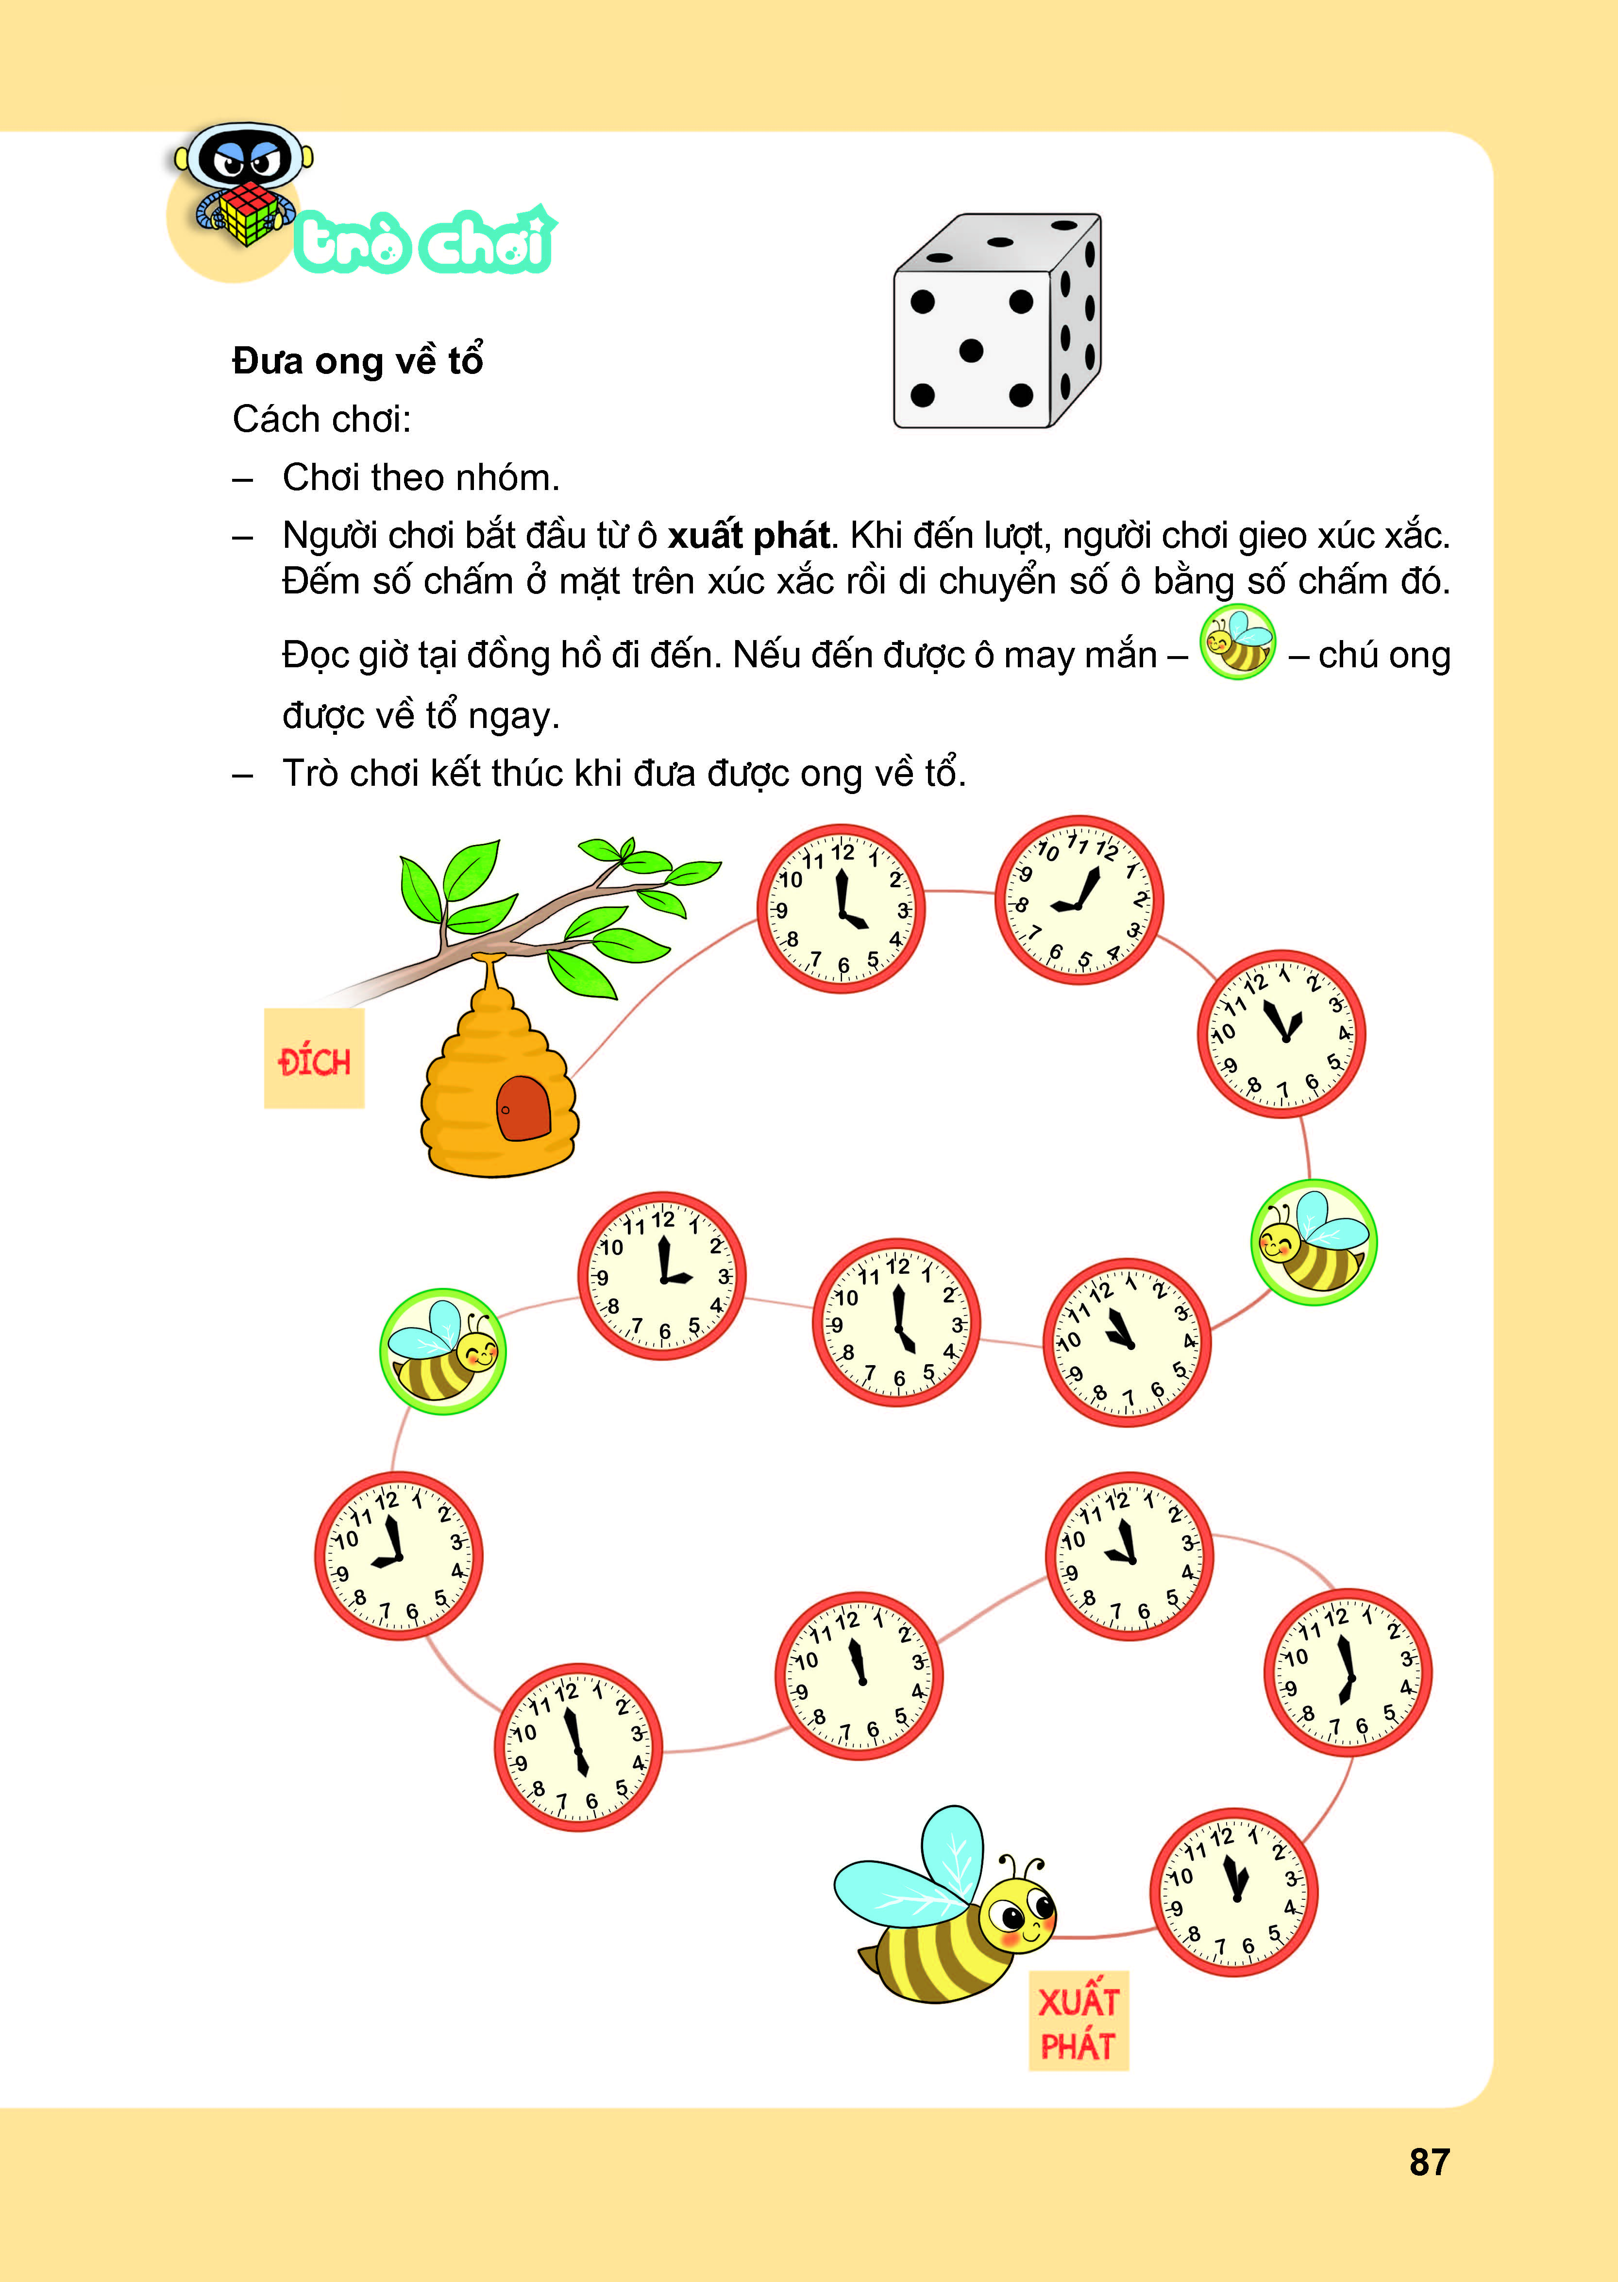
MỘT SỐ ĐIỂM MỚI
HOẠT ĐỘNG
PHONG PHÚ ĐA DẠNG

Slide 11
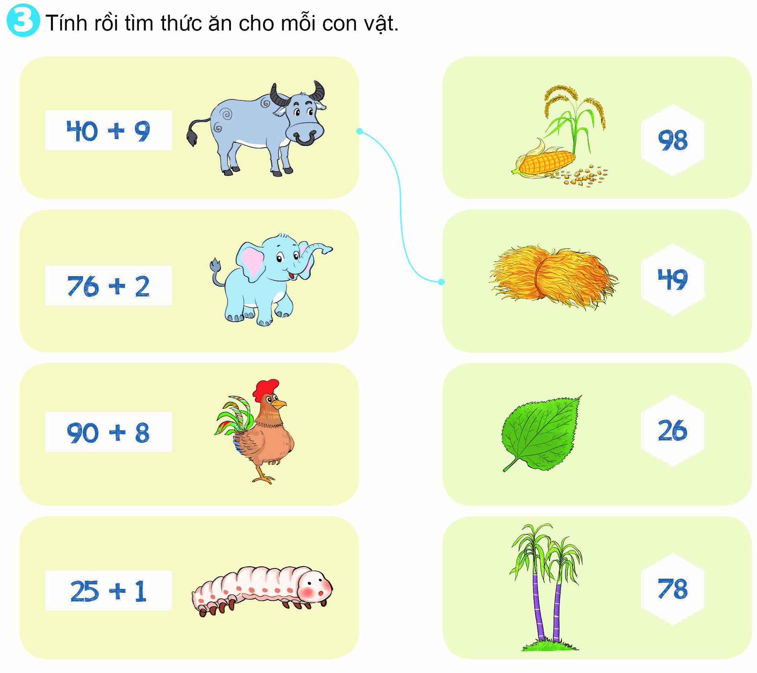
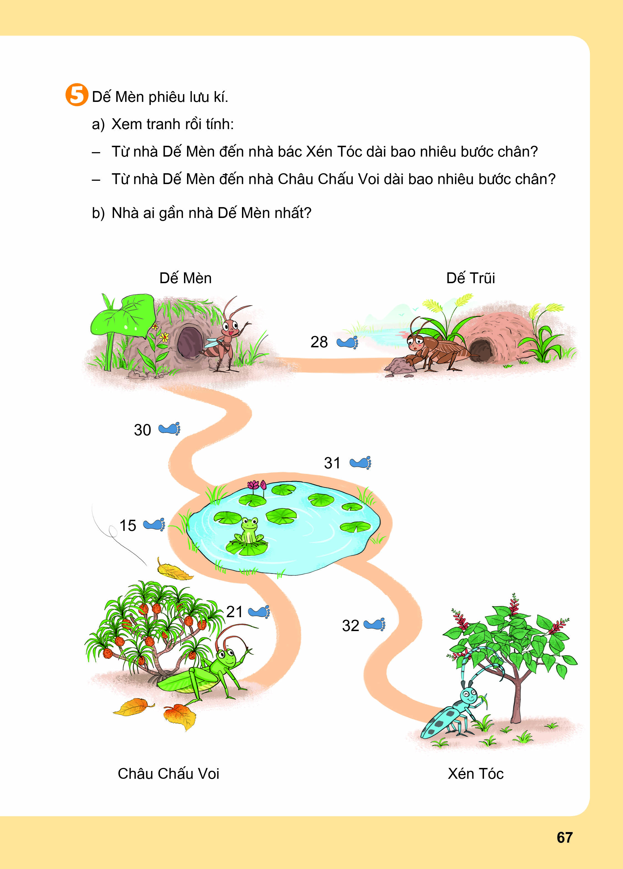
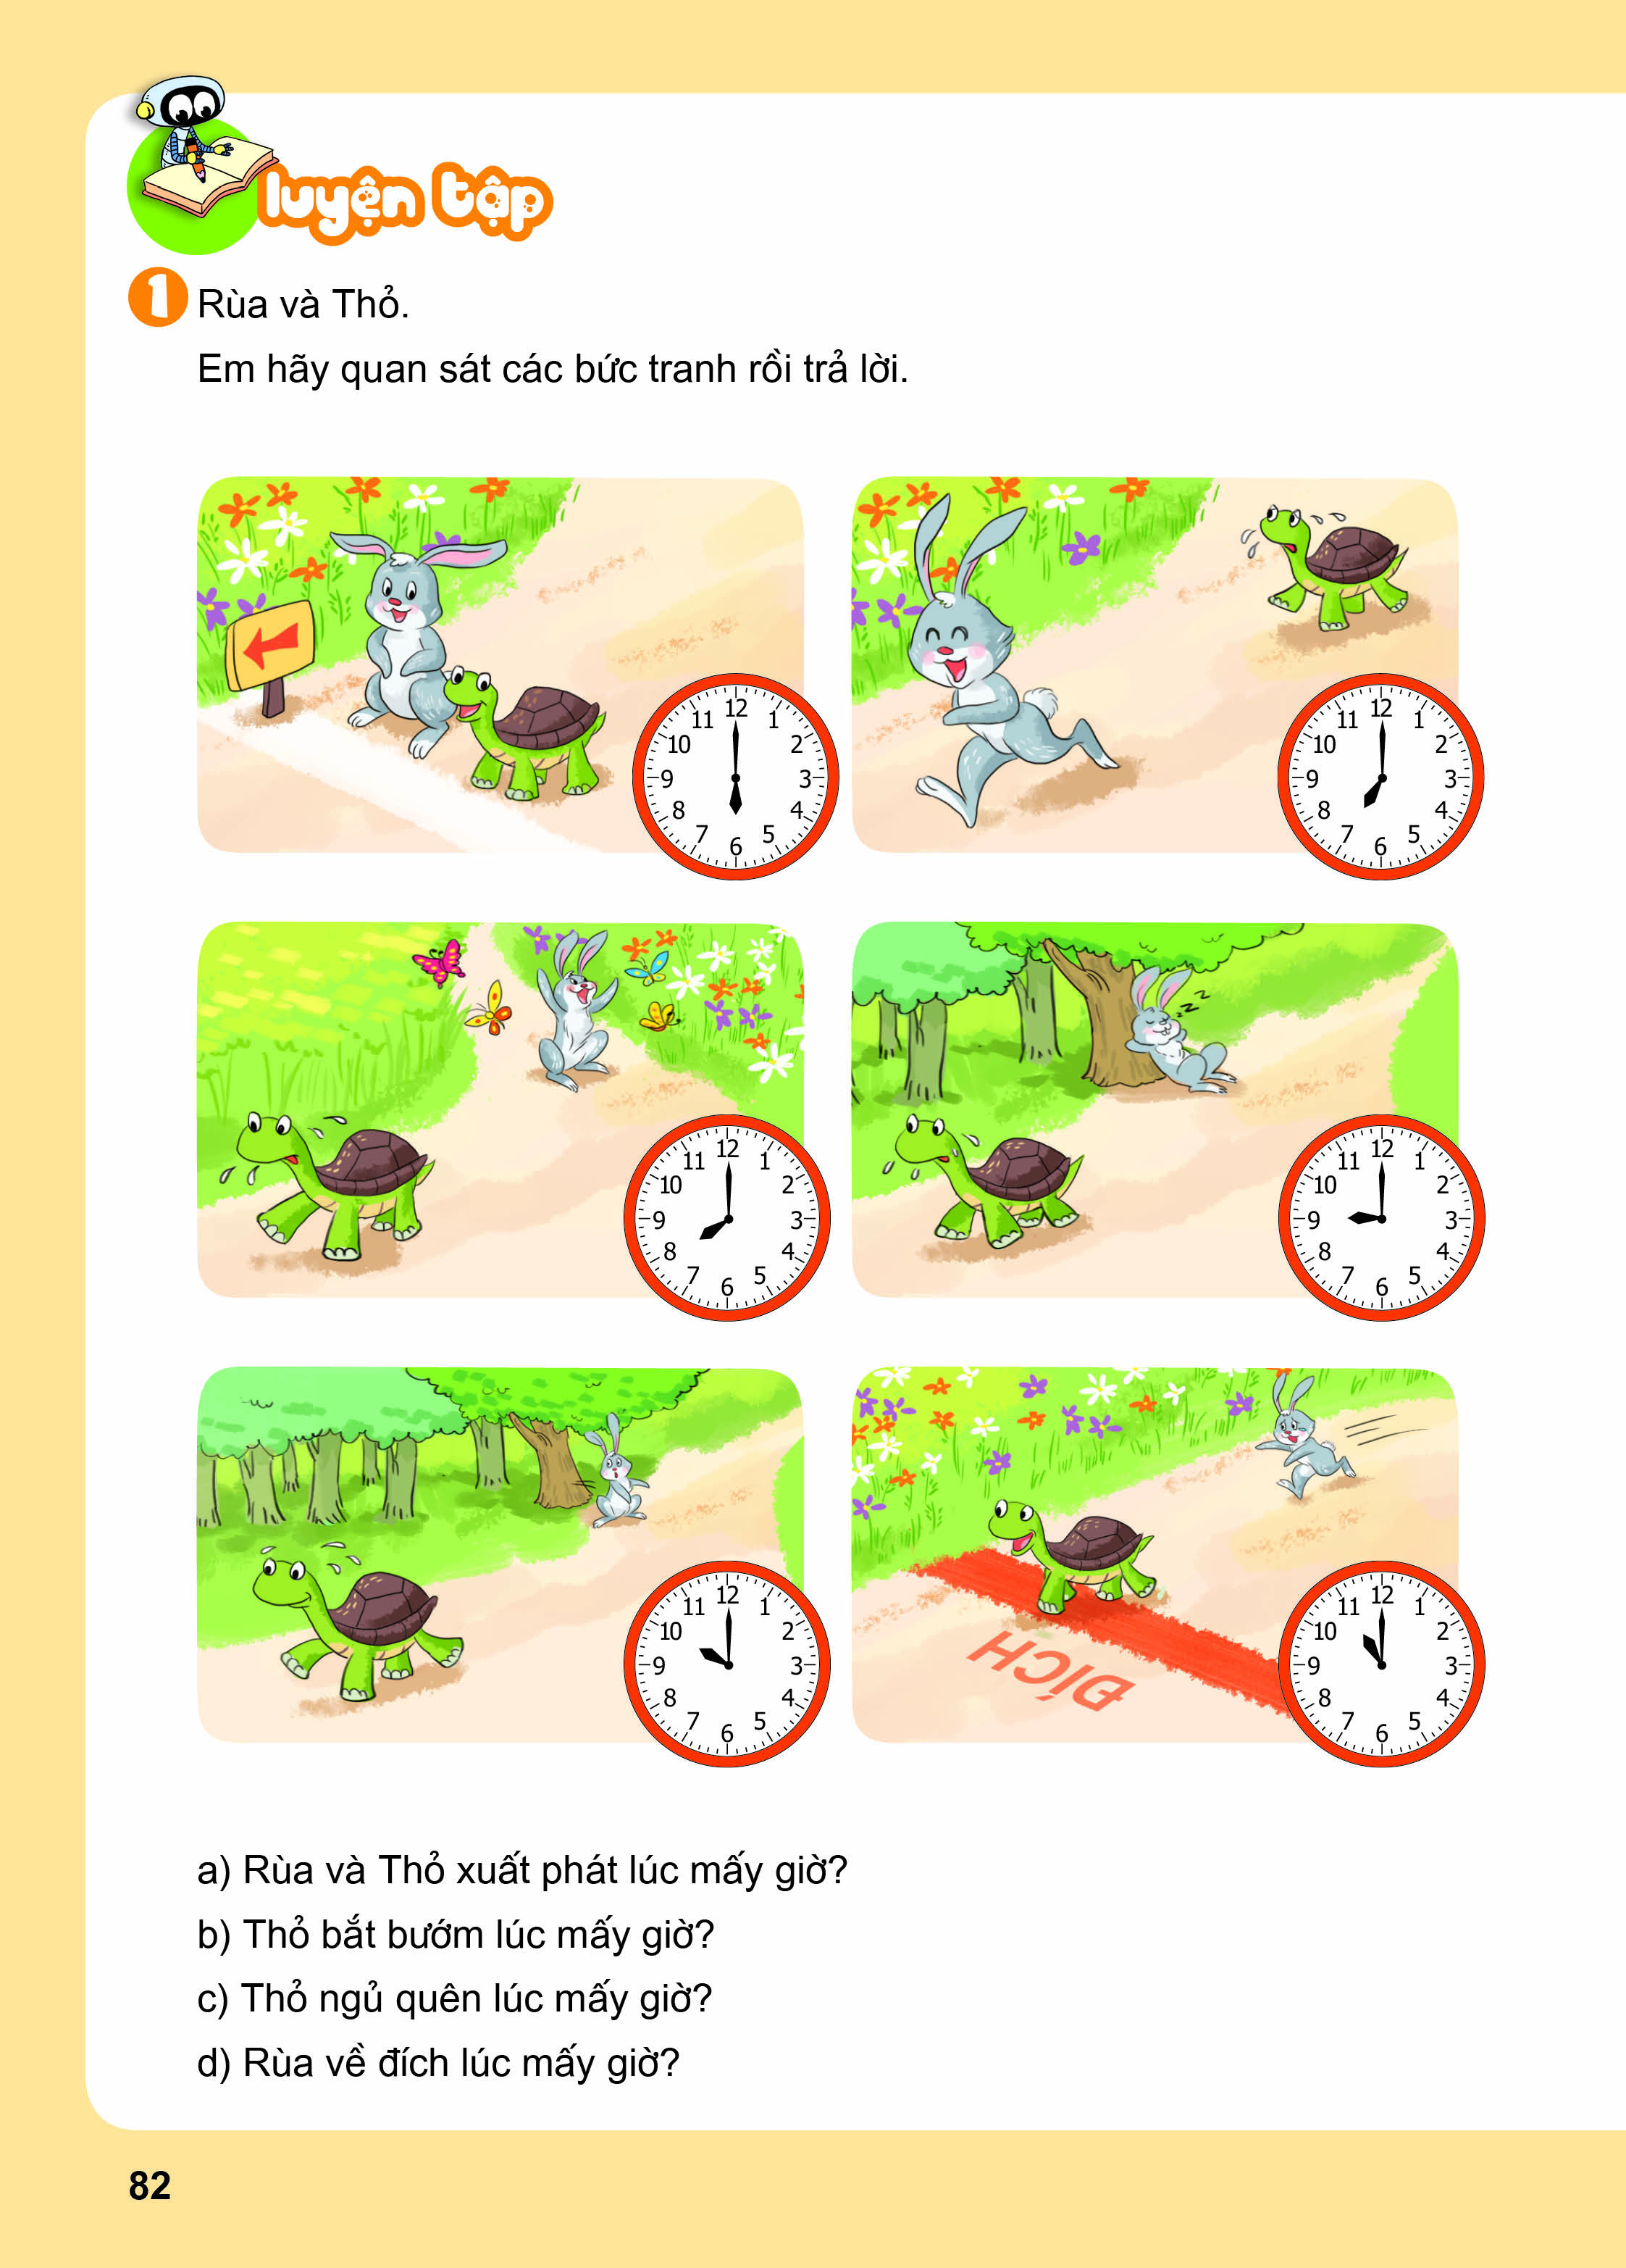
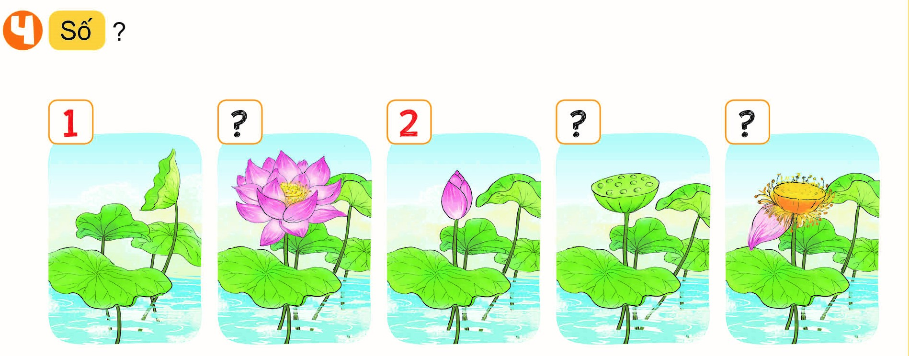
MỘT SỐ ĐIỂM MỚI
LỒNG GHÉP, TÍCH HỢP NỘI DUNG LIÊN MÔN

Slide 12
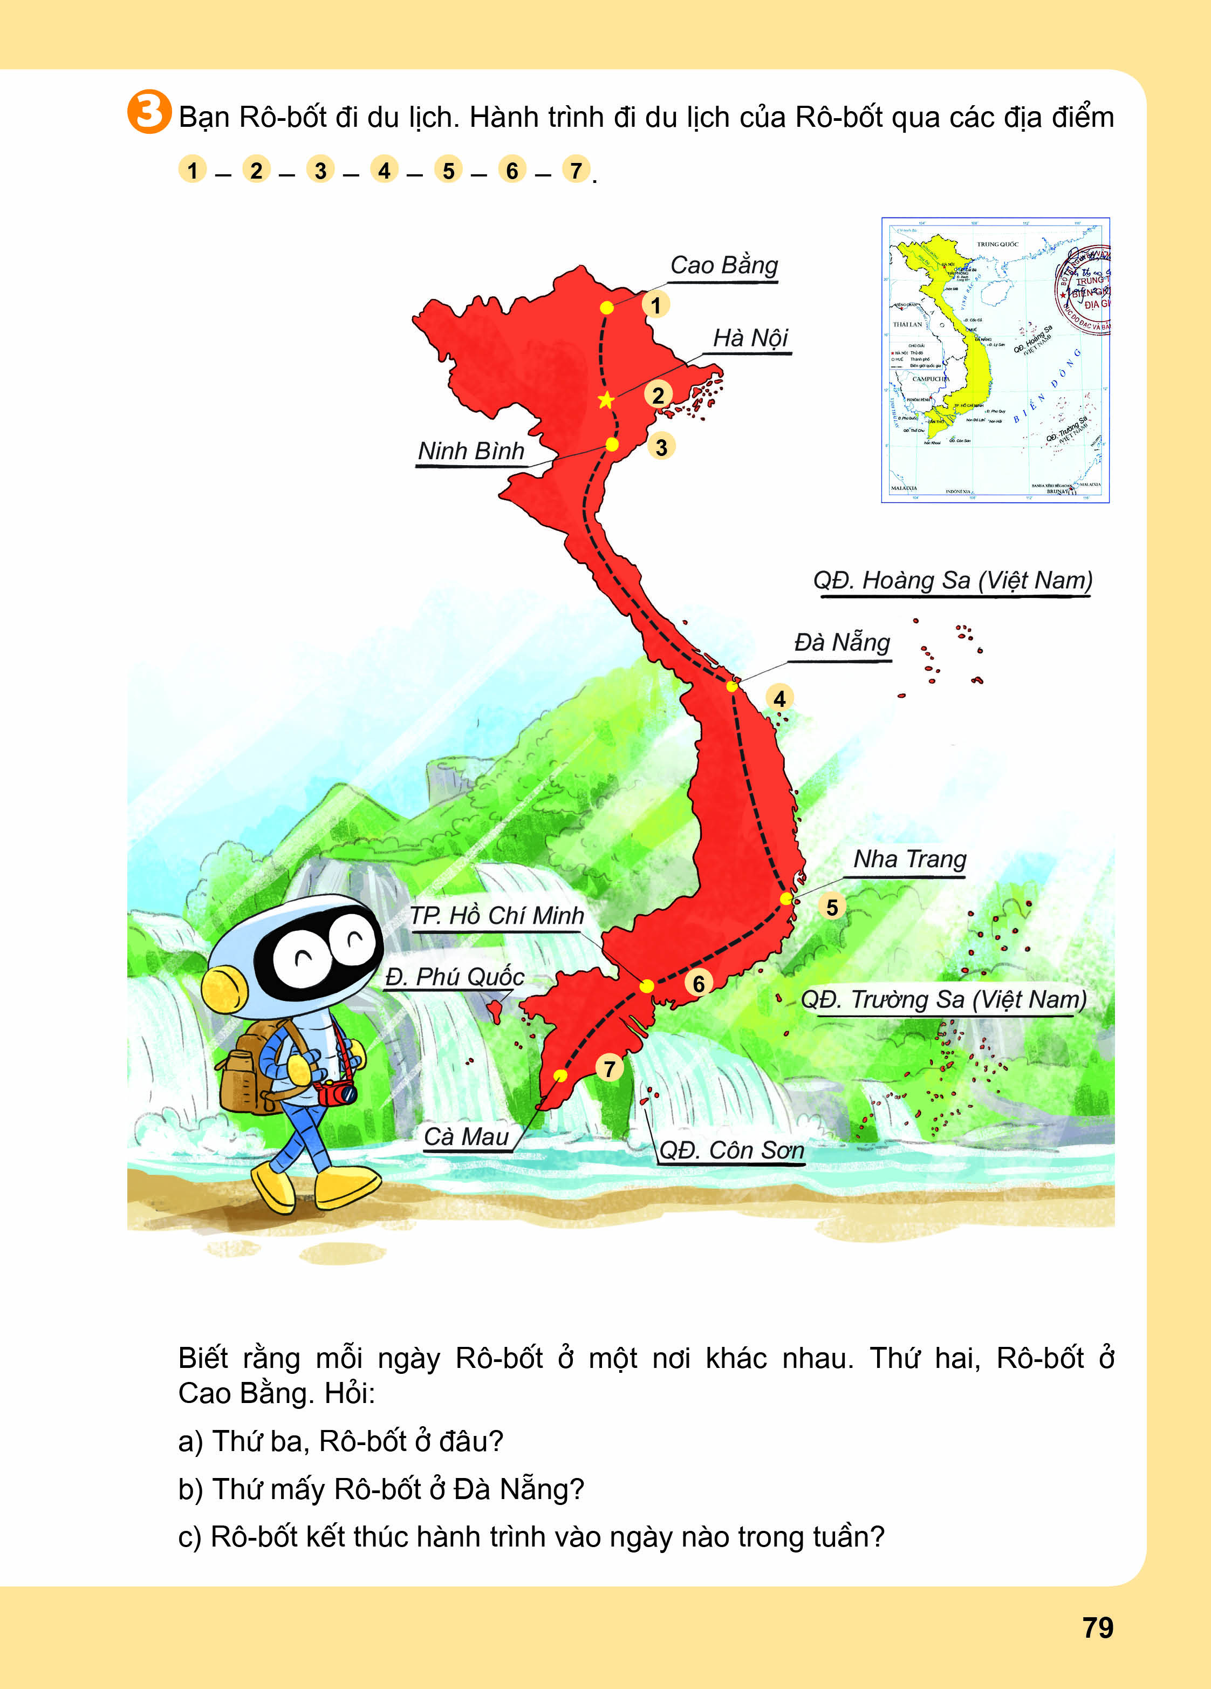
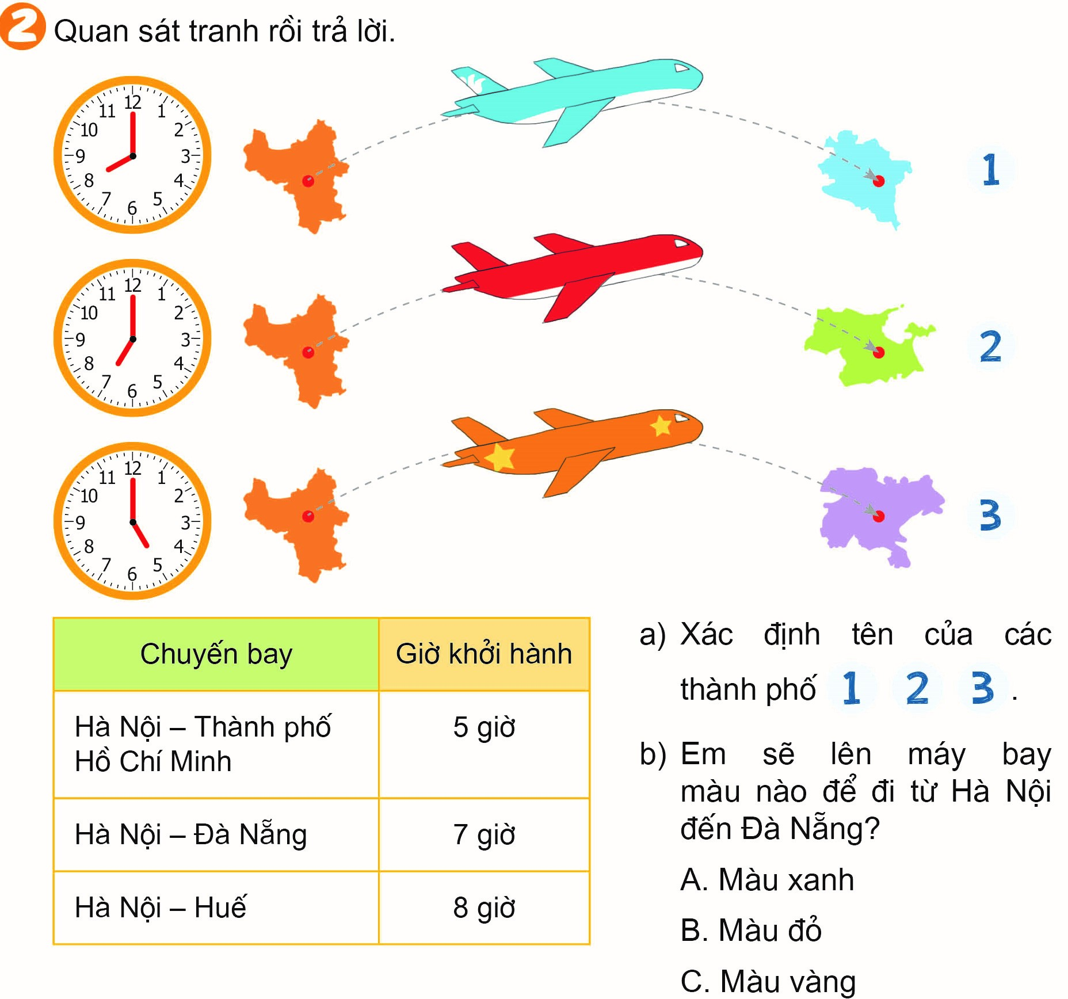
MỘT SỐ ĐIỂM MỚI
LỒNG GHÉP, TÍCH HỢP NỘI DUNG LIÊN MÔN

Slide 13
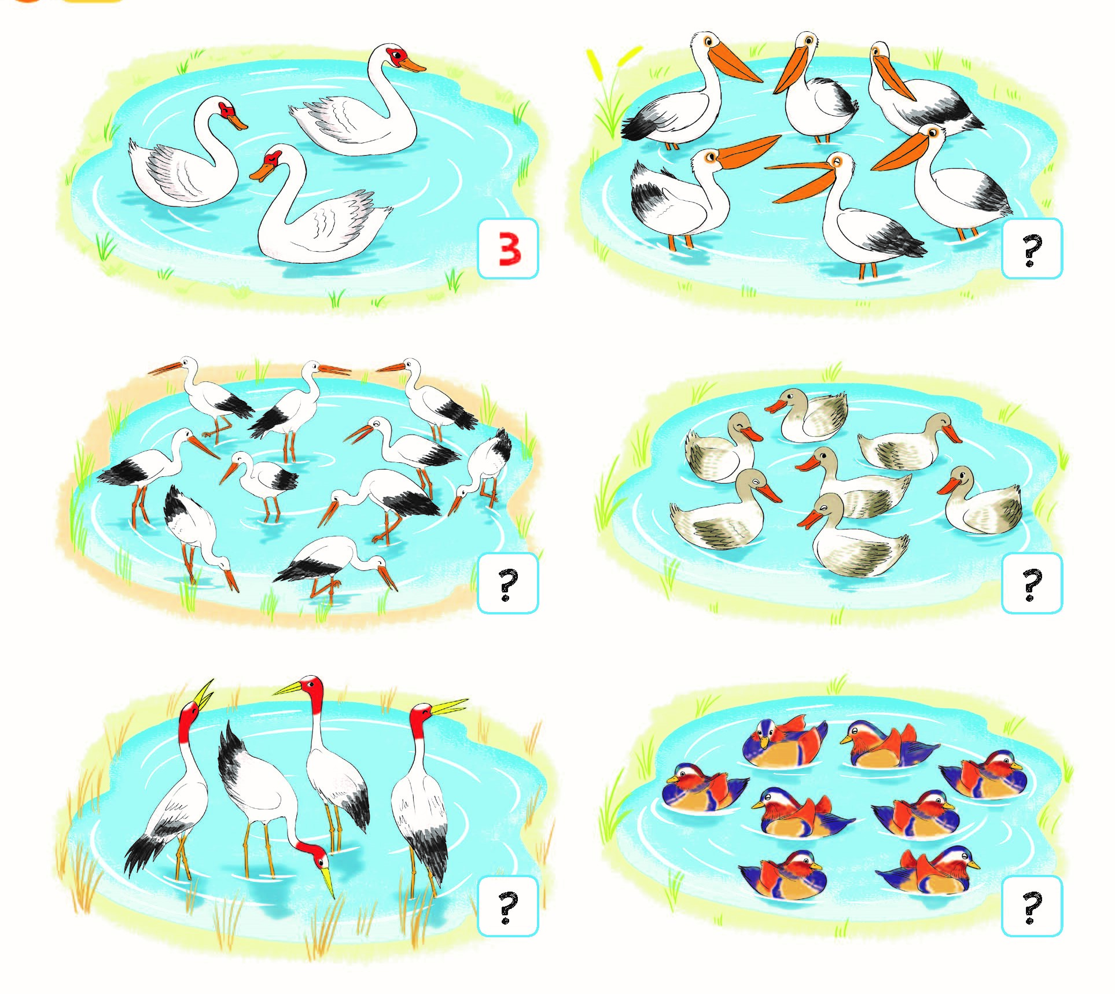
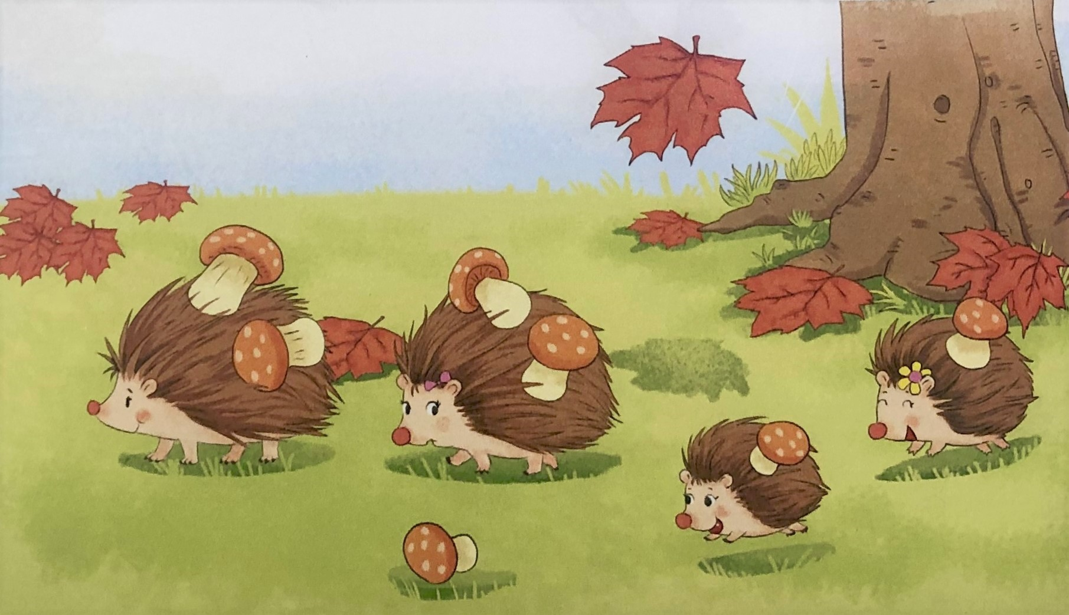
MỘT SỐ ĐIỂM MỚI
ĐẶC BIỆT CHÚ TRỌNG ĐẾN CÔNG TÁC MINH HỌA SÁCH

Slide 14
Trân trọng cảm ơn

